Slide 1


Finanční podpory
Jan Petr
2. 6. 2021
Tento dokument může obsahovat důvěrné informace a je určen výhradně pro potřeby MHMP

Slide 2
Agenda
Současná situace
  Termíny, Smluvní zabezpečení, cena OICT
  Smlouvy se Servodata na IS Finanční podpory (od ASD)
Platforma pro dotace (finanční podpory)
  Formulářové řešení
  Datové schránky
  DEPO a digitální úkon
Ukázka

Slide 3
Smluvní zabezpečení OICT
Cena za projekt je: 1 388 800 Kč
Komplexní formuláře (tzn. 93 920,- Kč za 1 formulář) 281 760,- Kč
Zprovoznění a podpora řešení, změna zadání (revize DataHub) 488 800,- Kč
Integrace na ISDS, Spisovou službu a Portál Pražana. 422 880,- Kč
Implementace výměny dat se stávajícím IS FP (ASD SW) 195 360,- Kč
Termín dodání: 2.8.2021
Proces schvalování
  26.3.2021 Řídící výbor schválil realizaci projektu formulářů
  6.5.2021 Revize projektu DataHUB a náhradní řešení
  27.5.2021 Upravená nabídka schválená Výborem pro ICT
  2.6.2021 TISK připravený na Radu
  21.6.2021 Schválení Tisku Radou
  Testování 14.7.-23.7.2021
  Nasazení 2.8.2021

Slide 4
Smluvní zabezpečení - Servodata (ASD): IS Finanční podpory
Smluvně zajištěna funkčnost i rozšířená podpora (Dodatek č.1 na rozšířenou podporu až do výše 2.000.000 Kč bez DPH, tj. max 222 celých člověkodnů, cena bude hrazena za vyžádanou činnost v rámci Rozšířené podpory a skutečně poskytnuté člověkodny, resp. jejich části.)
Zasmluvněna realizace požadavků KUC pro rok 2022 „Úprava formuláře žádosti, hodnotícího formuláře, změna modulu Hodnocení a implementace Opatření v oblasti kultury a umění“, odměna v maximální výši 850.500,- Kč bez DPH. Konečná cena bude vzhledem k počtu hodin skutečně vykonané práce při ceně 1.125, - Kč/ 1 hod). Smlouva uzavřena 3.5. 2021.
Zasmluvněno zajištění integrace na Portál Pražana (Vytvoření serverové části rozhraní pro příjem žádostí a další související úpravy na straně aplikace IS PF HMP“, v maximální výši 364.500,- Kč bez DPH. Konečná cena bude dle počtu hodin skutečně vykonané práce při ceně 1.125, - Kč/ hod). Smlouva uzavřena 29.4. 2021.

Slide 5
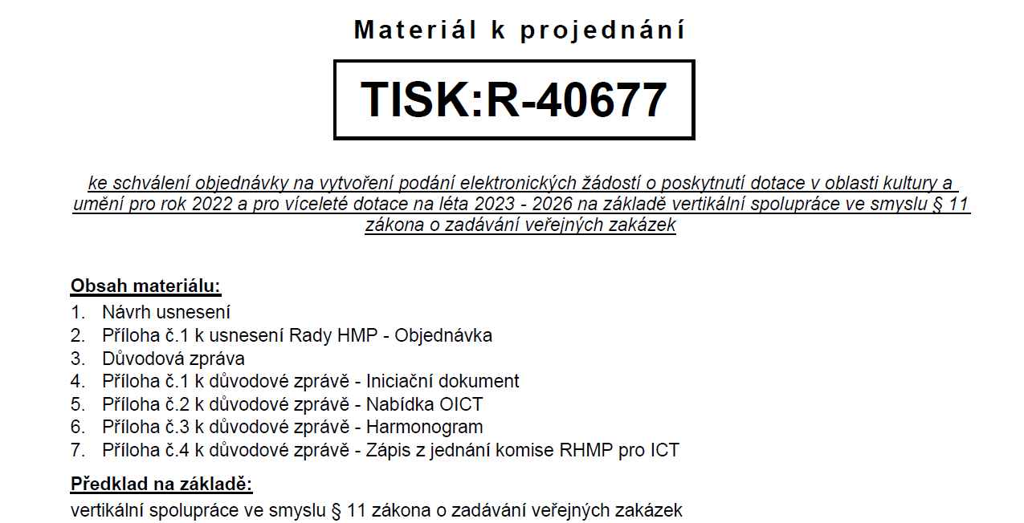
TISK k projednání v Radě HMP

Slide 6
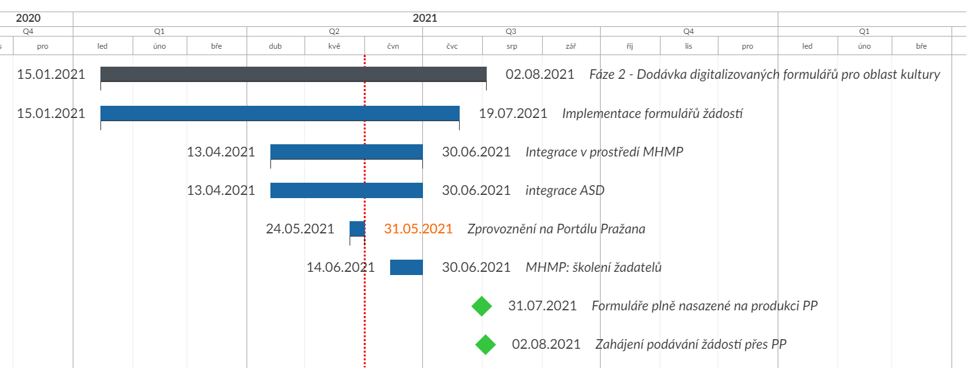
Harmonogram

Slide 7
Platforma pro finanční podpory na Portálu Pražana

Slide 8
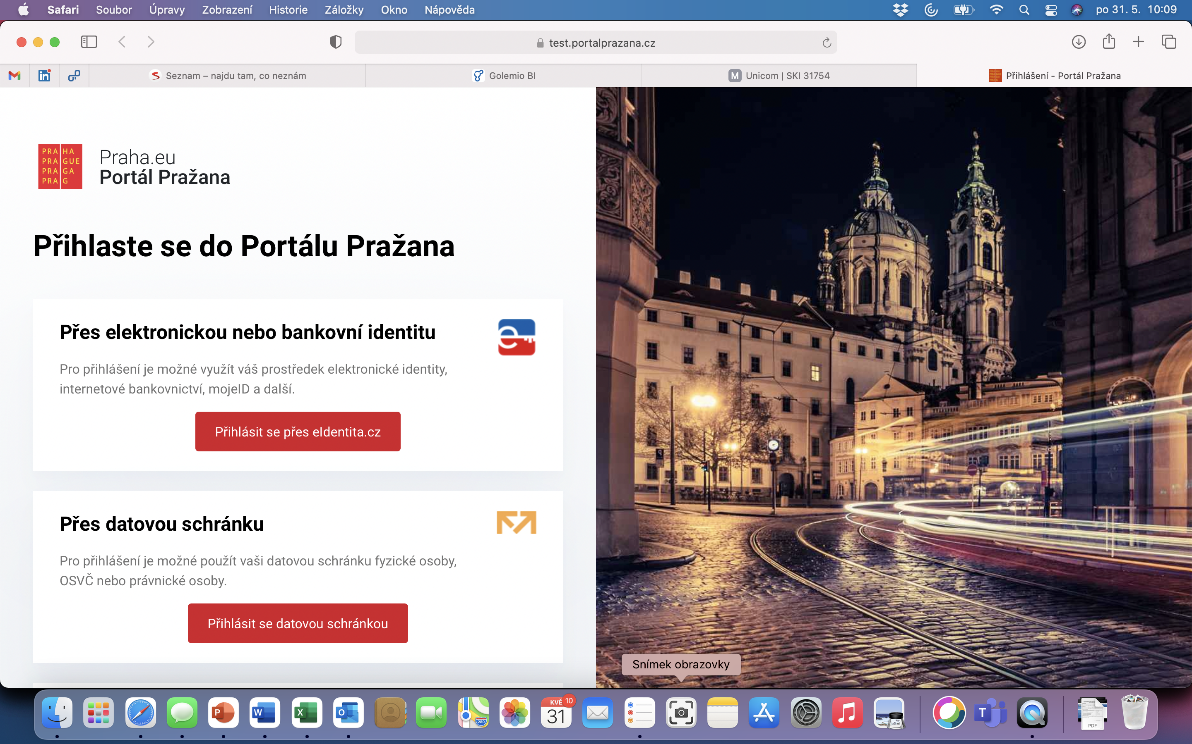

Slide 9
Platforma Portálu Pražana
Formulářová aplikace pro vytváření žádostí
  Nahrazuje původní XML602
  Inteligentní formuláře zajišťující kontroly na vstupu
  Nový design, plně responzivní, nezávislý na prohlížeči
Přihlašování
  Datové schránky včetně plné integrace
  NIA, BankID, digitální úkon (čekáme na schválení DEPO)
Integrace
  ASD (původní software)
  Celostní architektura včetně napojení na GINIS a TED
  Vše popsáno v BPMN – plná přenositelnost

Slide 10
Realizace formulářů žádostí na Portálu Pražana

Slide 11
Realizace nových formulářů pro online podání
Zahájena realizace nových inteligentních webových formulářů pro online podávání žádosti o poskytnutí dotace v oblasti kultury a umění pro rok 2022 a pro víceleté dotace na léta 2023 – 2026
Formuláře budou dostupné z prostředí Portálu Pražana prostřednictvím podporovaného internetového prohlížeče (Google Chrome, Mozilla Firefox, Microsoft Edge nebo Apple Safari)
Dojde k jednoznačné identifikaci žadatele (oprávněná osoba PO, PFO) na základě přihlášení pomocí ISDS, přes NIA bude možno žádost podat – ověření vztahu FO a PO zatím mimo portál
Data budou po podání žádosti odesílané do spisové služby a do stávající aplikace IS FP pro provedení hodnocení

Slide 12
Realizace nových formulářů pro online podání - aktuální stav
Dokončeno:
  Vytvoření a odsouhlasení UX návrhu obrazovek pro elektronický formulář (viz příklady dále)
Probíhá:
  Vystavení objednávky pro OICT na realizaci formulářů a pro ASD SW pro realizaci webové služby/úpravy IS FP pro příjem dat z formulářů na straně MHMP,
  Tvorba integračního rozhraní mezi novými formuláři, ESB a stávající IS FP od ASD Software a spisovou službou
  Vytvoření DB vrstvy pro uložení dat
  Modelování formulářů v LCDP Metada dle schváleného UX návrhu,
  Vývoj funkcionalit Portálu Pražana potřebných pro formuláře (přihlašování PO a PFO přes DS na PP)
  Analýza/dopřesnění požadavků a průběhu procesu týkající se podání/evidence žádosti.

Slide 13
Legislativa

Slide 14
Alternativy
XML602
  Elektronicky + papírově nebo s elektronickým podpisem
Portál Pražana přes Datové schránky
  Plně elektronicky
Portál Pražana pomocí NIA a BankID
  Dokud nebude platit DEPO (na programu jednání sněmovny)
    Elektronicky + papírově nebo datovou schránkou
  Na základě platnosti DEPO
    Plně elektronicky

Slide 15
Ukázka

Slide 16
Jan Petr
Tel: 773 785 404
Mail: jan.petr@praha.eu

Slide 17
Bod F

Slide 18
Bod K

